Slide 1
Педагогічний музей України
Педагогічна концепція
Антона Макаренка
(1888 – 1939)

Slide 2
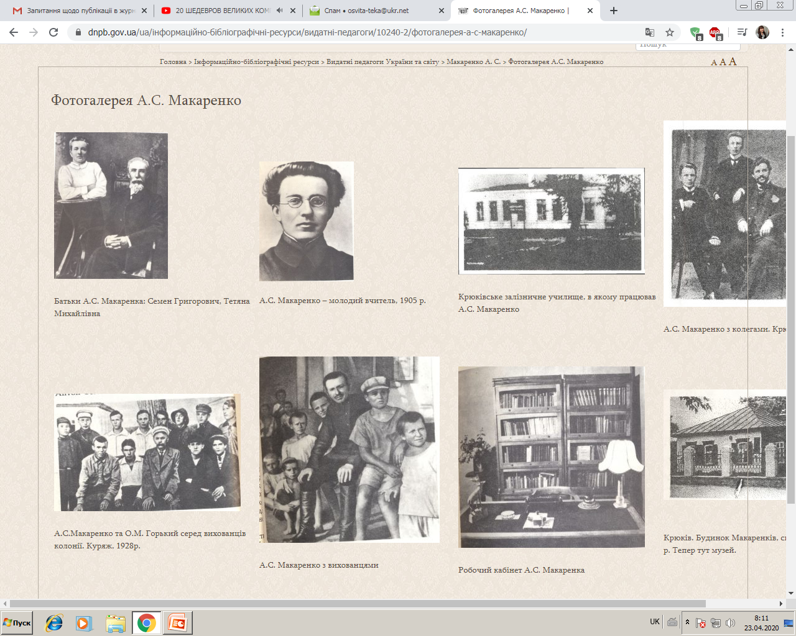
Державна науково-педагогічна бібліотека України ім.В.О.Сухомлинського (вул.Берлинського, 9) https://dnpb.gov.ua/ua/?s=%D0%9C%D0%B0%D0%BA%D0%B0%D1%80%D0%B5%D0%BD%D0%BA%D0%BE

Slide 3
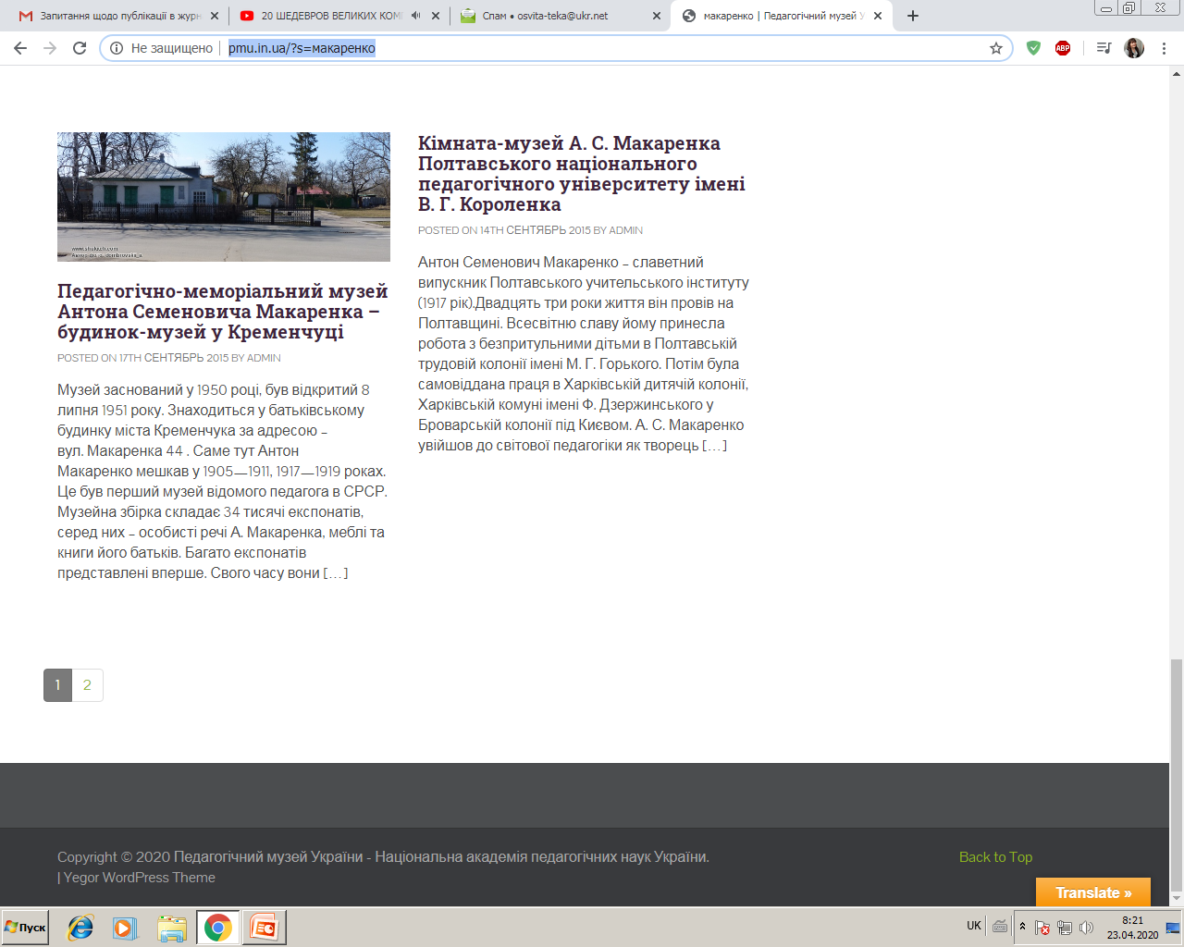
Педагогічний музей України http://pmu.in.ua/?s=%D0%BC%D0%B0%D0%BA%D0%B0%D1%80%D0%B5%D0%BD%D0%BA%D0%BE

Slide 4
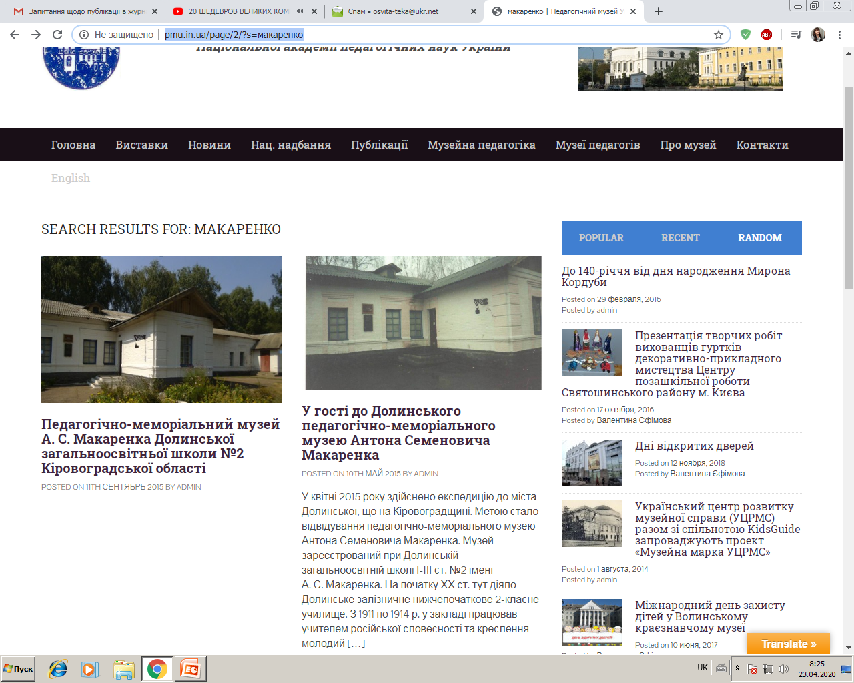
Педагогічний музей України http://pmu.in.ua/exhibitions/vistavka_pedagog_tvorec/

Slide 5
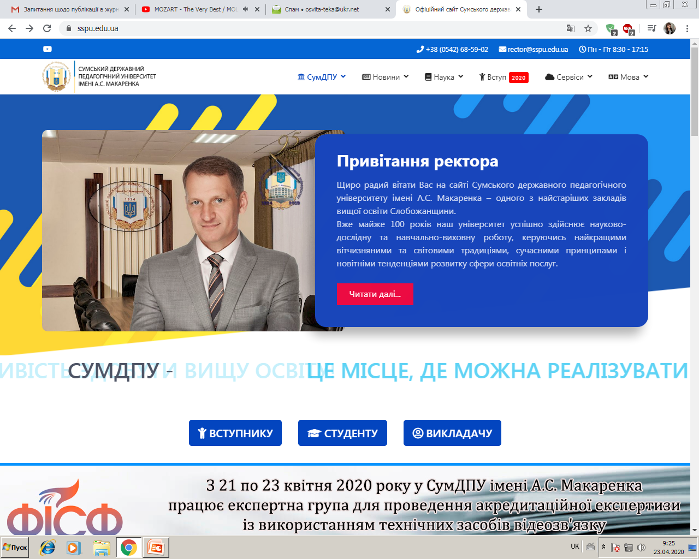
Київський професійно-педагогічний коледж імені Антона Макаренка http://kppk.com.ua/ Сумський державний педагогічний університет імені А.С.Макаренка https://sspu.edu.ua/

Slide 6
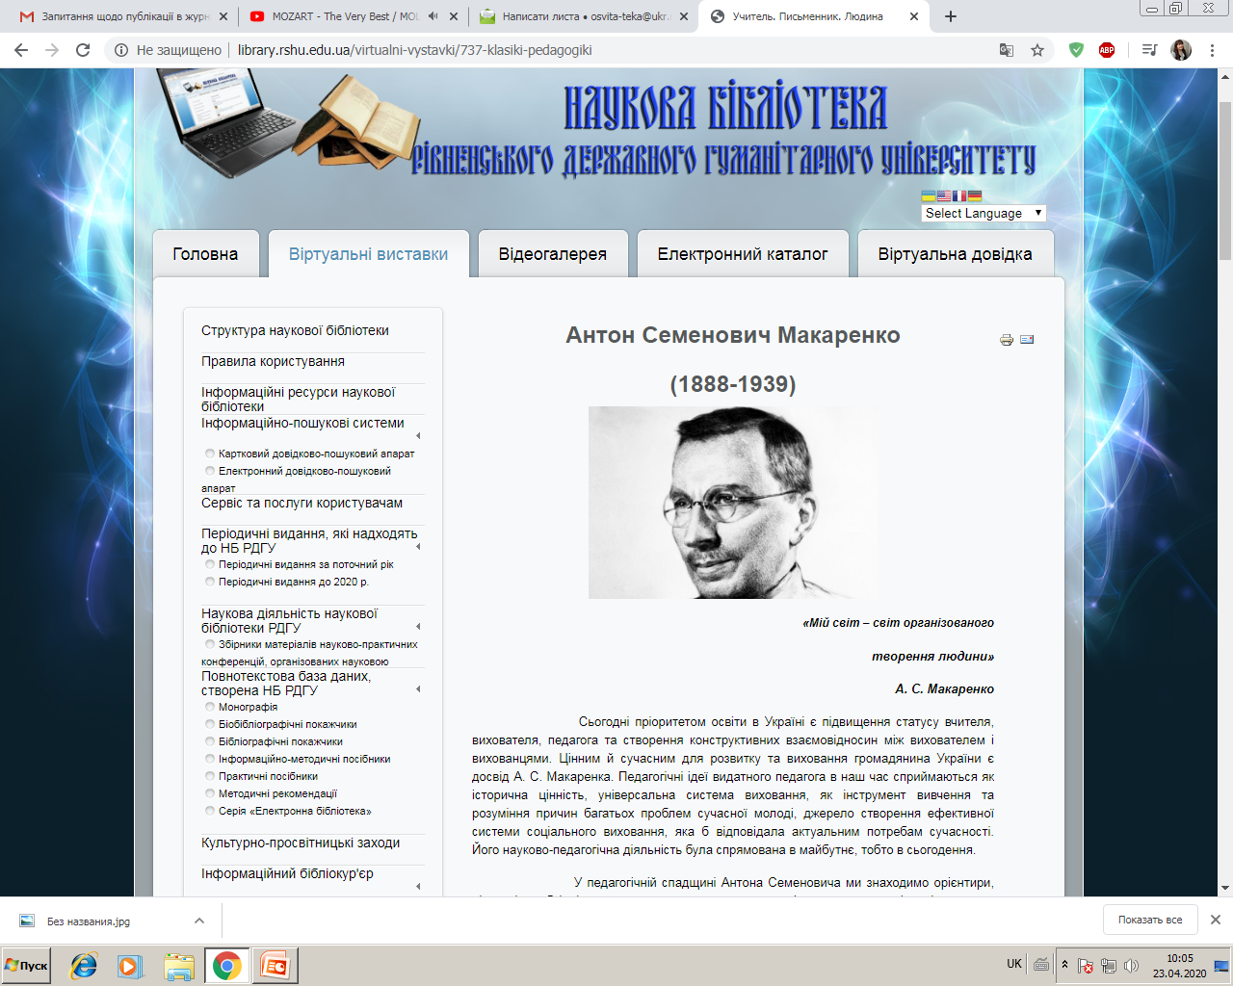
Книжкові виставки у бібліотеках

Slide 7
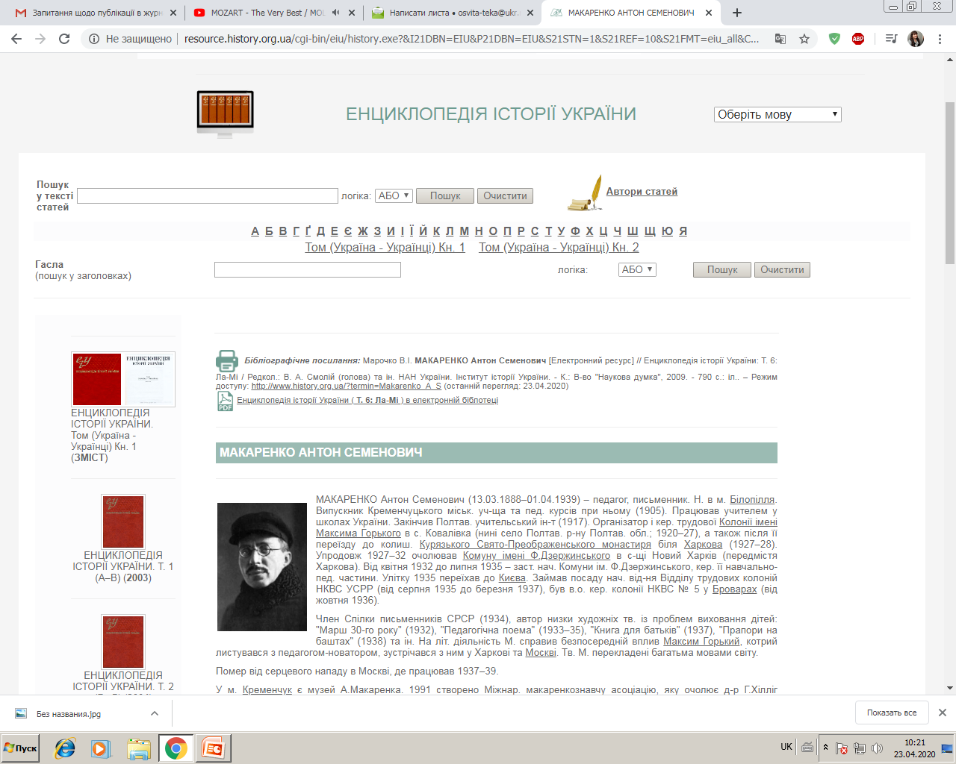
Інформаційні ресурси

Slide 8
Сучасний погляд на А.С.Макаренка

Slide 9
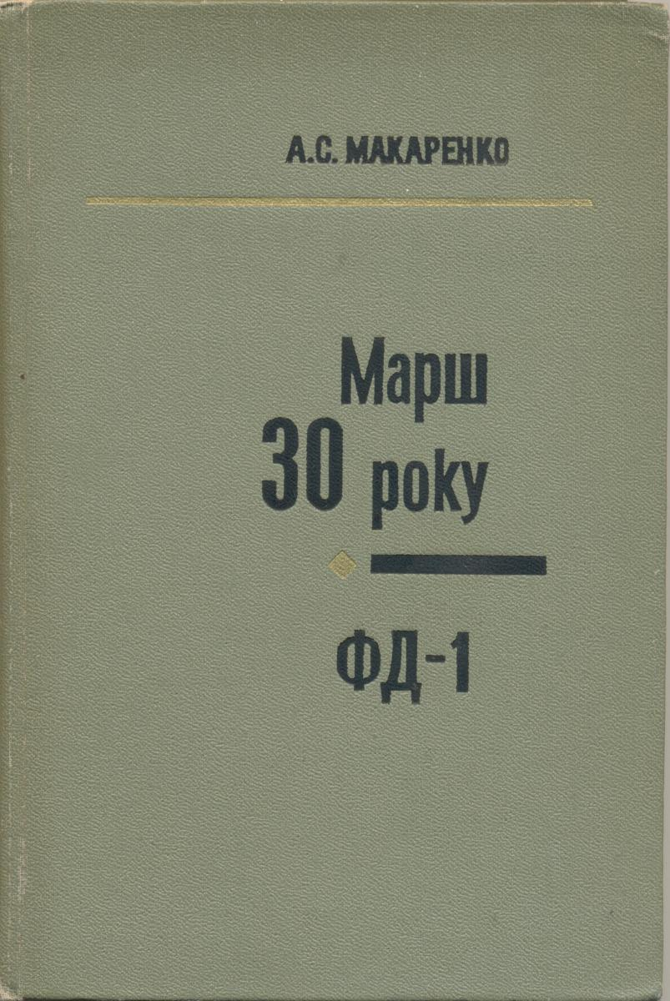
А.С.Макаренко- письменник

Slide 10
Фільми про життя і творчість А.С.Макаренка
Путівка в життя / Режисер: Микола Екк (1931)
Педагогічна поема / Режисери: Олексій Маслюков, Mechislava Mayevskaya (1955)
3. «Антон Макаренко. Дальня перспектива»: документальний фільм автор Тетяна Трофимчук, режисер Світлана Ревенко, керівник проекту Марк Гресь. (2013)

